Slide 1
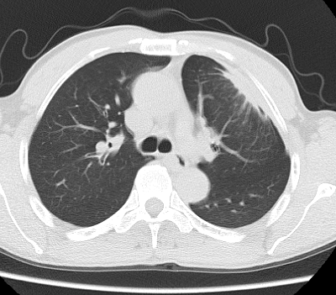
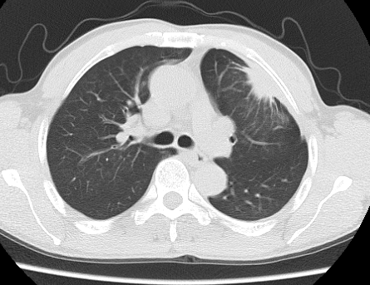
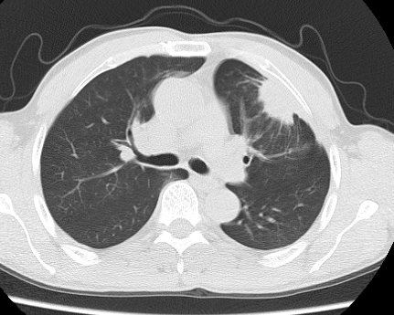
男 54岁 发现左肺上叶占位10余天

Slide 2
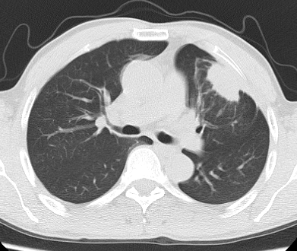
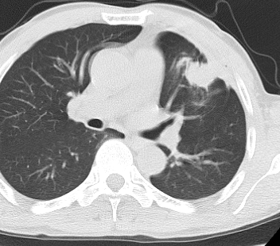
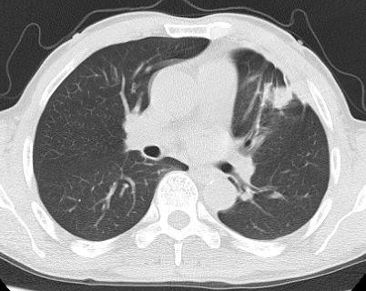
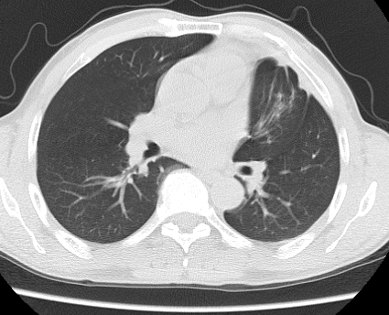

Slide 3
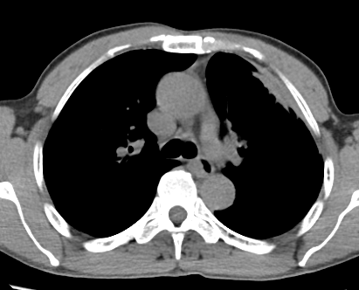
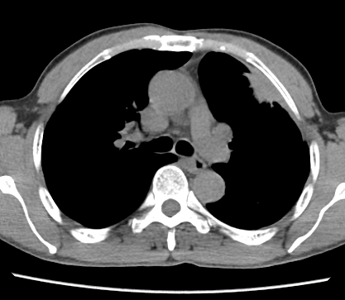
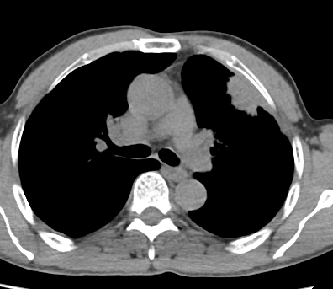
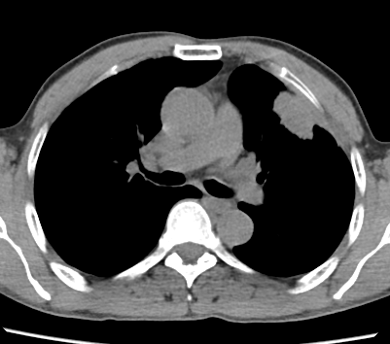

Slide 4
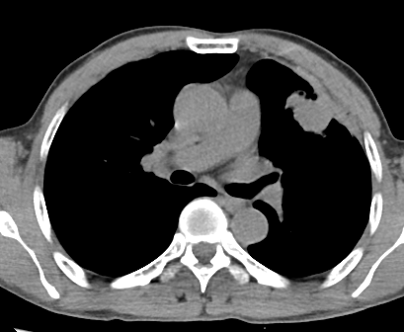
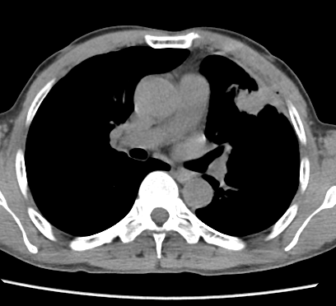
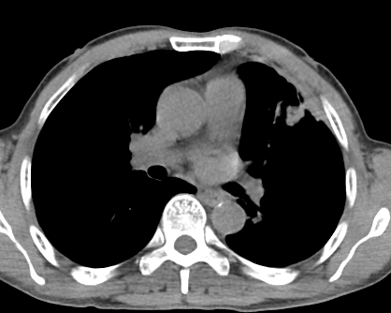
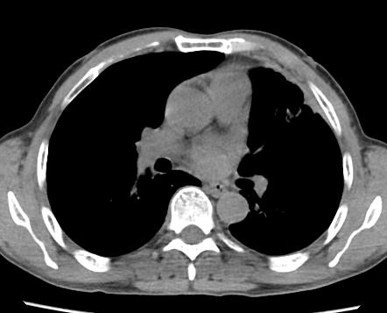

Slide 5
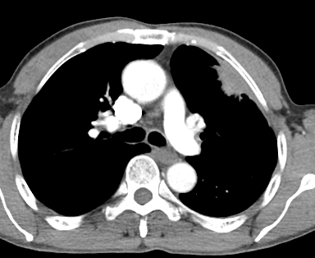
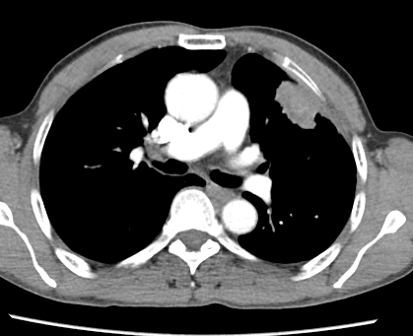
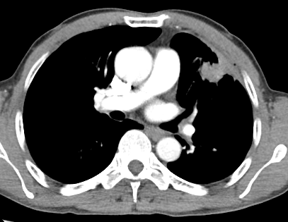
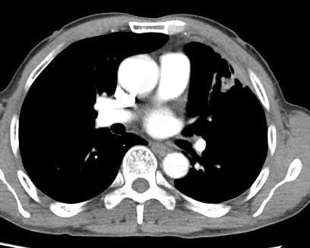

Slide 6
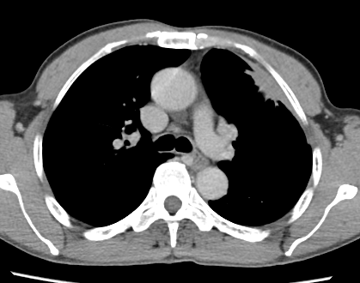
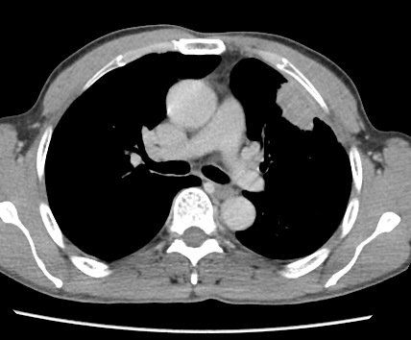
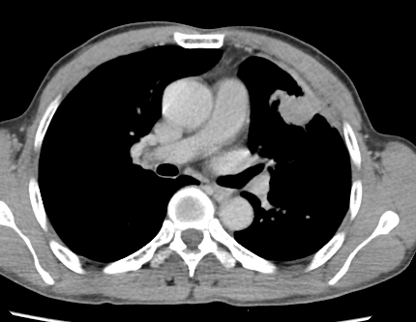
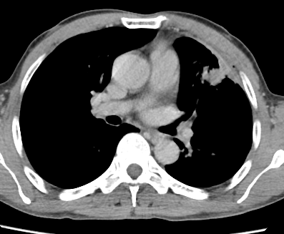

Slide 7
诊断？依据？

Slide 8
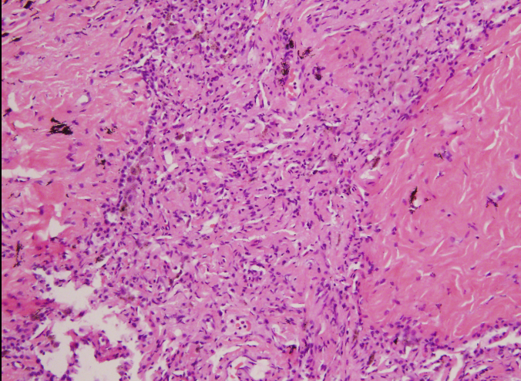
冻后及冻余石蜡报告： （左肺上叶）陈旧性炎性假瘤伴玻璃样变性。

Slide 9
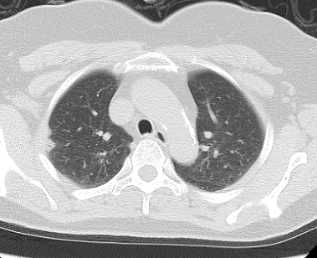
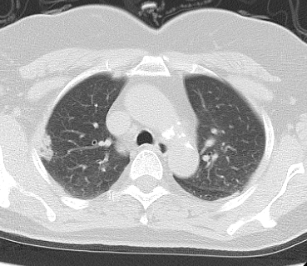
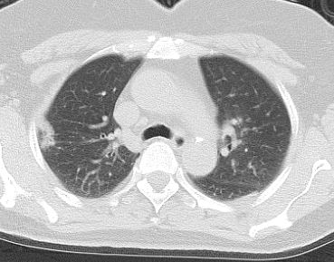
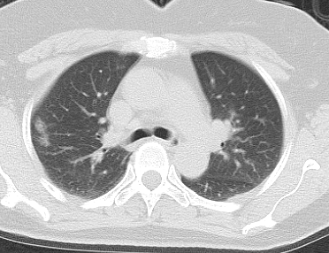
女 68岁 发现右上肺病变4天

Slide 10
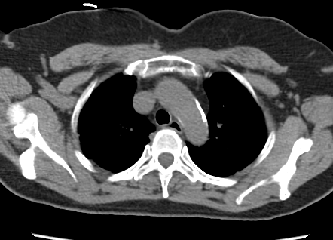
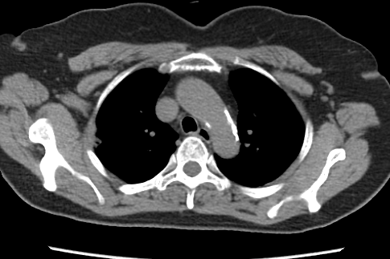
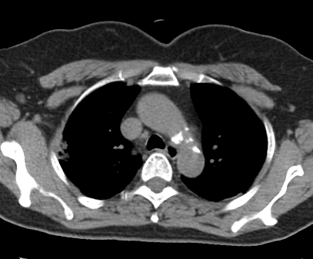
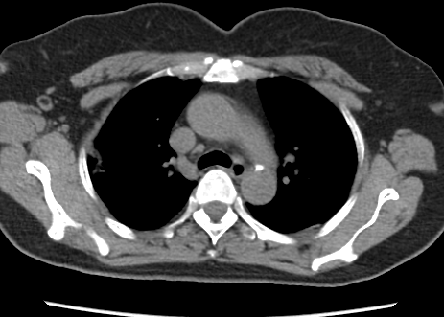

Slide 11
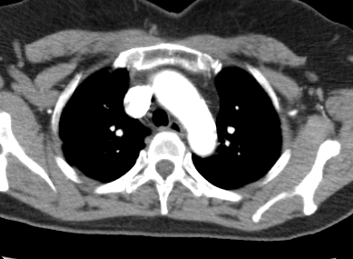
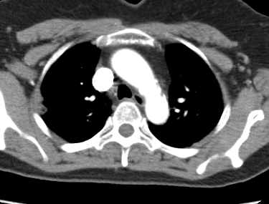
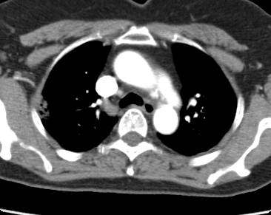
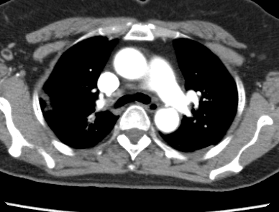

Slide 12
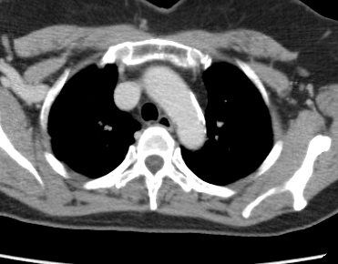
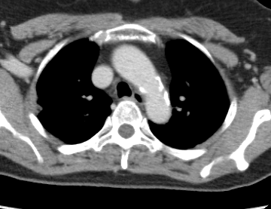
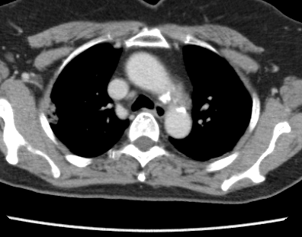
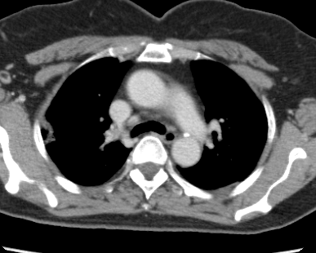

Slide 13
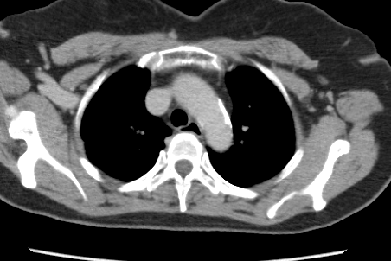
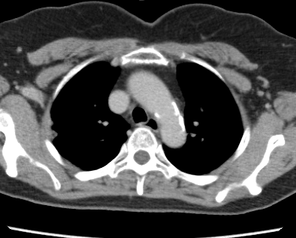
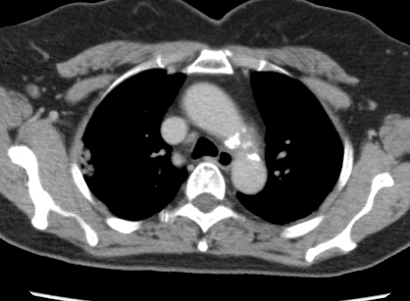
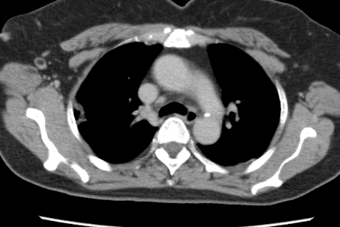

Slide 14
猜一猜？

Slide 15
冻后及冻余石蜡报告： （右上肺）高-中分化腺癌，部分为细支气管肺泡癌（约占50%），肿瘤邻近脏层胸膜。 支气管断端净。 淋巴结：支气管旁LN（0/7），第2组LN（0/5），第4组LN（0/6），第7组LN（0/9），第10组LN（0/2），第11组LN（0/2）未查见转移癌。 免疫组化：CK7（＋），EGFR（＋），CD34血管内皮（＋）。

Slide 16
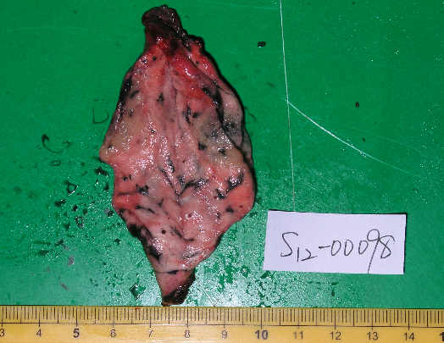
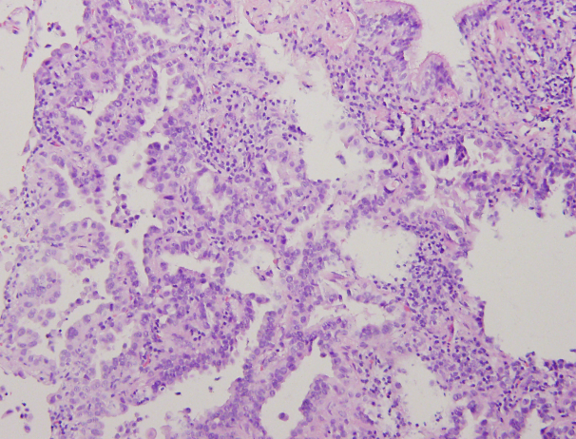

Slide 17
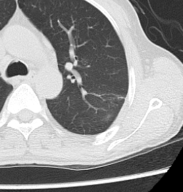
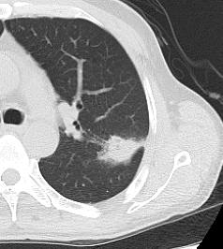
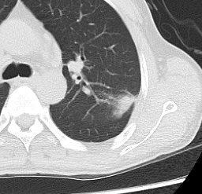
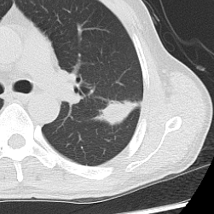
男 51岁 反复咳嗽、痰中带血1月余。

Slide 21
给出您的诊断？

Slide 22
冻后及冻余石蜡报告：
（左肺上叶）肺泡间隔显著增宽，肺泡腔及肺泡间隔内大量巨噬细胞浸润，肺泡上皮增生但未查及明显异型性，肺间质大量淋巴细胞、浆细胞浸润伴纤维母细胞、血管内皮细胞和毛细血管增生，局灶纤维化明显伴肺泡腔严重挤压变小，倾向于炎性假瘤形成。
淋巴结：第5组LN（3枚），第6组LN（2枚），第7组LN（1枚），第10组LN（3枚），第11组LN
（1枚），支气管旁LN（2枚）均呈反应性增生。

Slide 23
男 52岁 发现右肺结节5天

Slide 27
诊断？依据？

Slide 28
冻后及冻余石蜡报告： （右肺）镜下见软骨组织小叶表面裂隙被覆细支气管上皮，符合错构瘤改变。

Slide 29
男 50岁 排便习惯改变1M

Slide 33
诊断？

Slide 34
（肺部活检组织）转移性恶性上皮性肿瘤，结合免疫组化结果及病史，考虑胃肠道来源可能性大。

Slide 35
男 62岁 口干、多饮17年，右足溃疡1月

Slide 40
诊断，依据？

Slide 41
（左肺上叶穿刺组织）肉芽肿性炎伴大片坏死，请结合临床病原学排除特殊感染可能。

Slide 42
男 50岁 咳嗽21天

Slide 45
诊断？

Slide 46
（右下肺肿物）大体于外周见一模糊结节，大小1.1×1.1×0.5cm，镜下该区域见血管管壁增厚、纤维化，肺组织肺泡腔内巨噬细胞浸润，肺泡间隔血管扩张、充血及淋巴细胞浸润，肺泡上皮轻度腺瘤样增生，考虑机化性肺炎。

Slide 47
男 69 反复干咳2M

Slide 50
诊断？

Slide 51
（右肺中叶）送检少量活检组织镜下见炎性肉芽组织、纤维组织及组织细胞增生，伴肺泡上皮轻度不典型增生及急慢性炎细胞浸润，倾向炎症性改变，请结合临床。 免疫组化： CK7（＋），TTF－1（＋），Vimentin（＋），CD68（＋），CK20（－），CD34血管（＋）。

Slide 52
女 75 反复咳嗽咳痰1M

Slide 54
？

Slide 55
（右肺活检组织）腺癌。 免疫组化：CK7（＋），CK20（－），EMA（＋），TTF－1（＋），CDX－2（－），Ki-67表达不理想。

Slide 56
总结
周围型肺癌：分叶征，边缘毛糙，部分病灶内见空泡征、细支气管充气征及空洞，邻近血管可见聚集征，胸膜可见凹陷，增强扫描幅度大，时间—密度曲线上升快，血流灌注高，或短期间隔定期复查，多数病灶1-3个月内大小可有变化。
结核瘤：边缘多光滑、清楚，无分叶或浅分叶，可右点状、斑点状钙化或斑片状钙化，也可有空洞，其空洞为边缘性或裂隙样，多数病灶周围有卫星灶，少数结核灶内因小灶性干酪样坏死排出后可显示空泡样改变，需与细支气管肺泡癌鉴别。
炎性假瘤：一个或多个病灶，边缘光整，无明显分叶或毛刺，其内密度较均匀，增强扫描时，包膜强化，其环形强化边缘呈连续性，无中断，此为特殊性表现，胸膜边缘的炎性假瘤软组织肿块中偶见偏心性空洞，MPR可呈长条样改变，边缘有收缩牵拉现象。
孤立性肺转移瘤：通常轮廓较清晰，比较光滑，但可有分叶现象，此证与原发周围型肺癌鉴别较困难，一般说后者多有小棘状突起或锯齿征细短毛刺及胸膜凹陷等。

Slide 57
错构瘤：大体通常为单个，也可多发，多位于胸膜下，肺实质内，亦见于大支气管内，外围型错构瘤多呈球形，边缘清楚，表面略呈分叶，质地较硬，大小不等。直径可从数毫米至15厘米，甚至占据整个肺叶。与肺组织间常有纤维包膜分隔；气管内型者可见呈息肉状的瘤块堵塞管腔。典型错构瘤可呈点状、弧线状、环状或爆米花样钙化及脂肪结构。但钙化率不高，薄层CT可准确显示肿瘤内脂肪结构。

